Slide 1
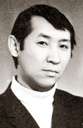
Біздің мектеп оның атында

Slide 2
Төлеу Шаханов
Ақын, фантаст-жазушы, аудармашы, публицист
1942- 1994 ж.ж.
“Қазақфильм” киностудиясында коллегия мүшесі
“Бәйге”, “Білесің бе бұларды?”, “Көгілдір мұнаралар”
Ақмола облысы, Еркіншілік ауданы, Бестөбе кеніші
Шахтер отбасы
С.Киров атындағы Қазақ мемлекеттік униветситет
“Социалистік Қазақстан”, “Ленинская смена”, “Қазақ әдебиеті”
1959 ж. Темір жолына қарасты Ерейментау орыс мектебі

Slide 3
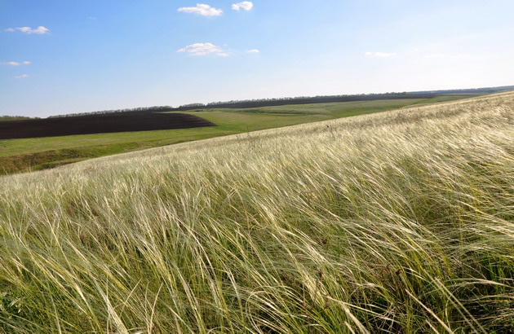

Slide 4
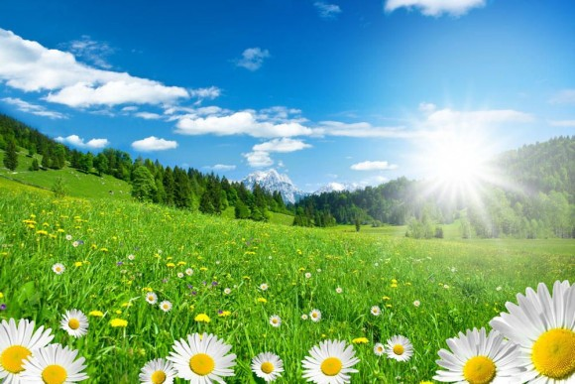

Slide 5
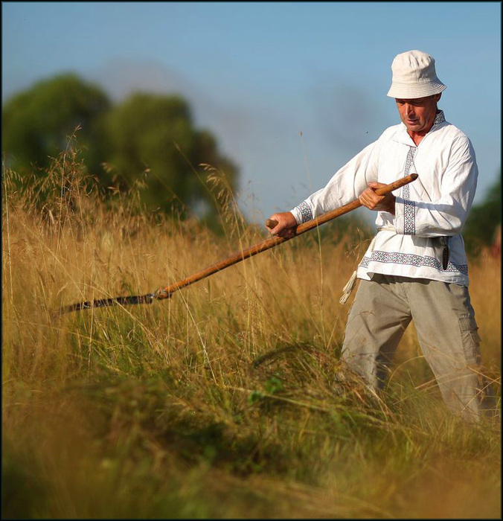

Slide 6
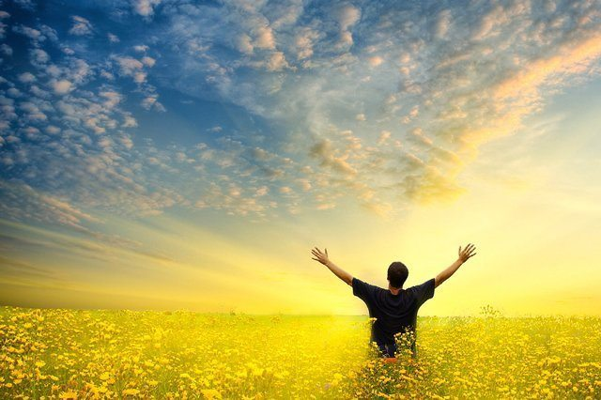

Slide 8
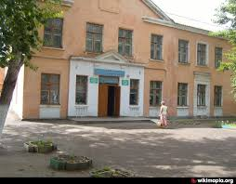

Slide 9
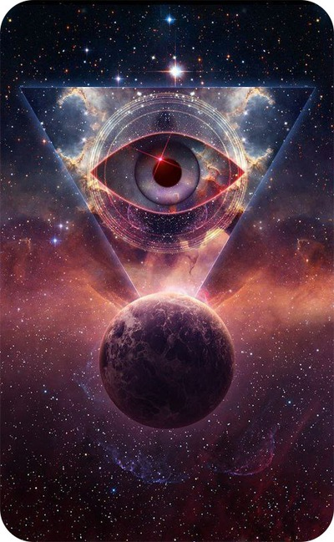

Slide 10
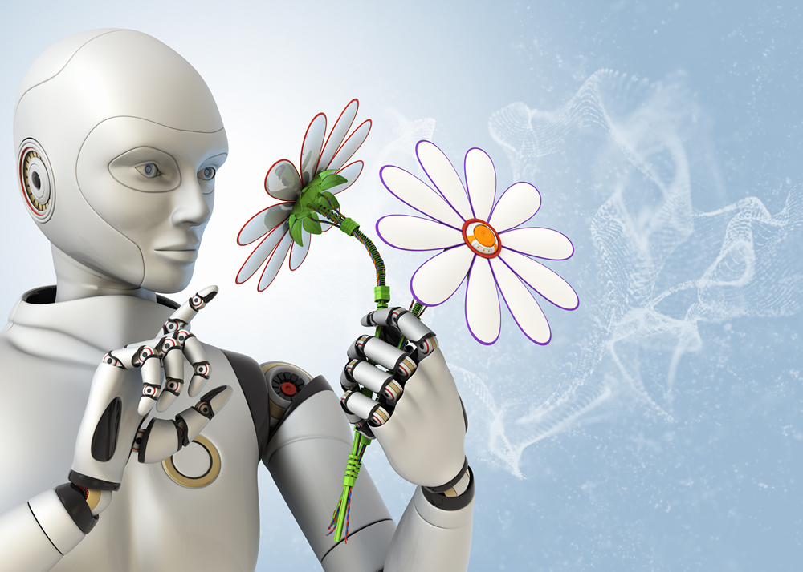

Slide 11
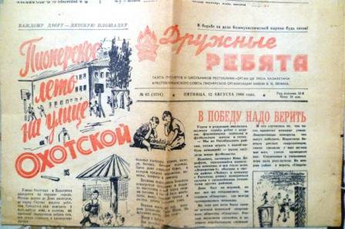

Slide 12
Т. Шаханов шығармашылығының ерекшеліктері:
орыс және қазақ тілдерінде қатар жазды;
аудармашы ретінде өте бағаланды;
қазақ әдебиетінде фантастикалық шығармаларды жазатындардың алғашқыларының бірі болды;
шығармаларында оптимистік көзқарас басым;
“жұлдызды жинақ” деп аталатын өлеңдер топтамасы бар.

Slide 13
Болашақта не істеу керек?
Т.Шаханов туралы мәлімет жинауды жалғастыру;
Публицистикалық шығармаларын топтастыру;
Өлеңдеріне ән жазылған шығармаларын жинау;
Мектебімізде, қаламызда Т.Шахановқа арналған жыл сайын дәстүрлі шаралар өткізу.
Т.Шахановқа арналған сайтты толықтыру.

Slide 14
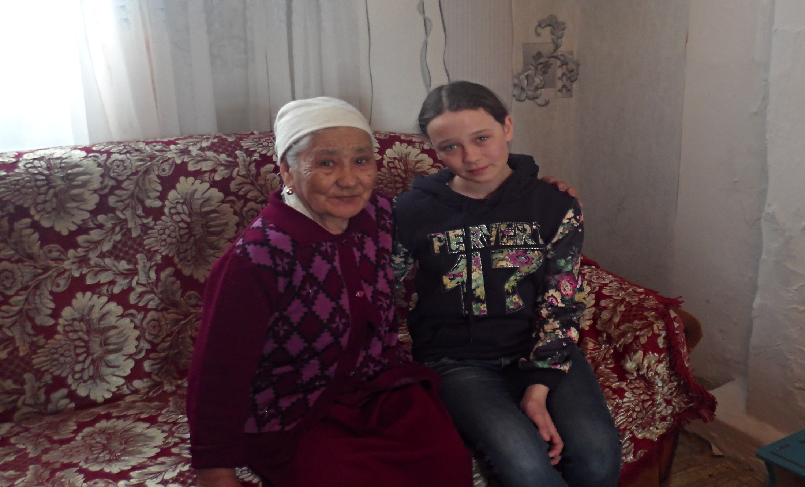
Т.Шахановтың жеңгесі Мариям апа

Slide 15
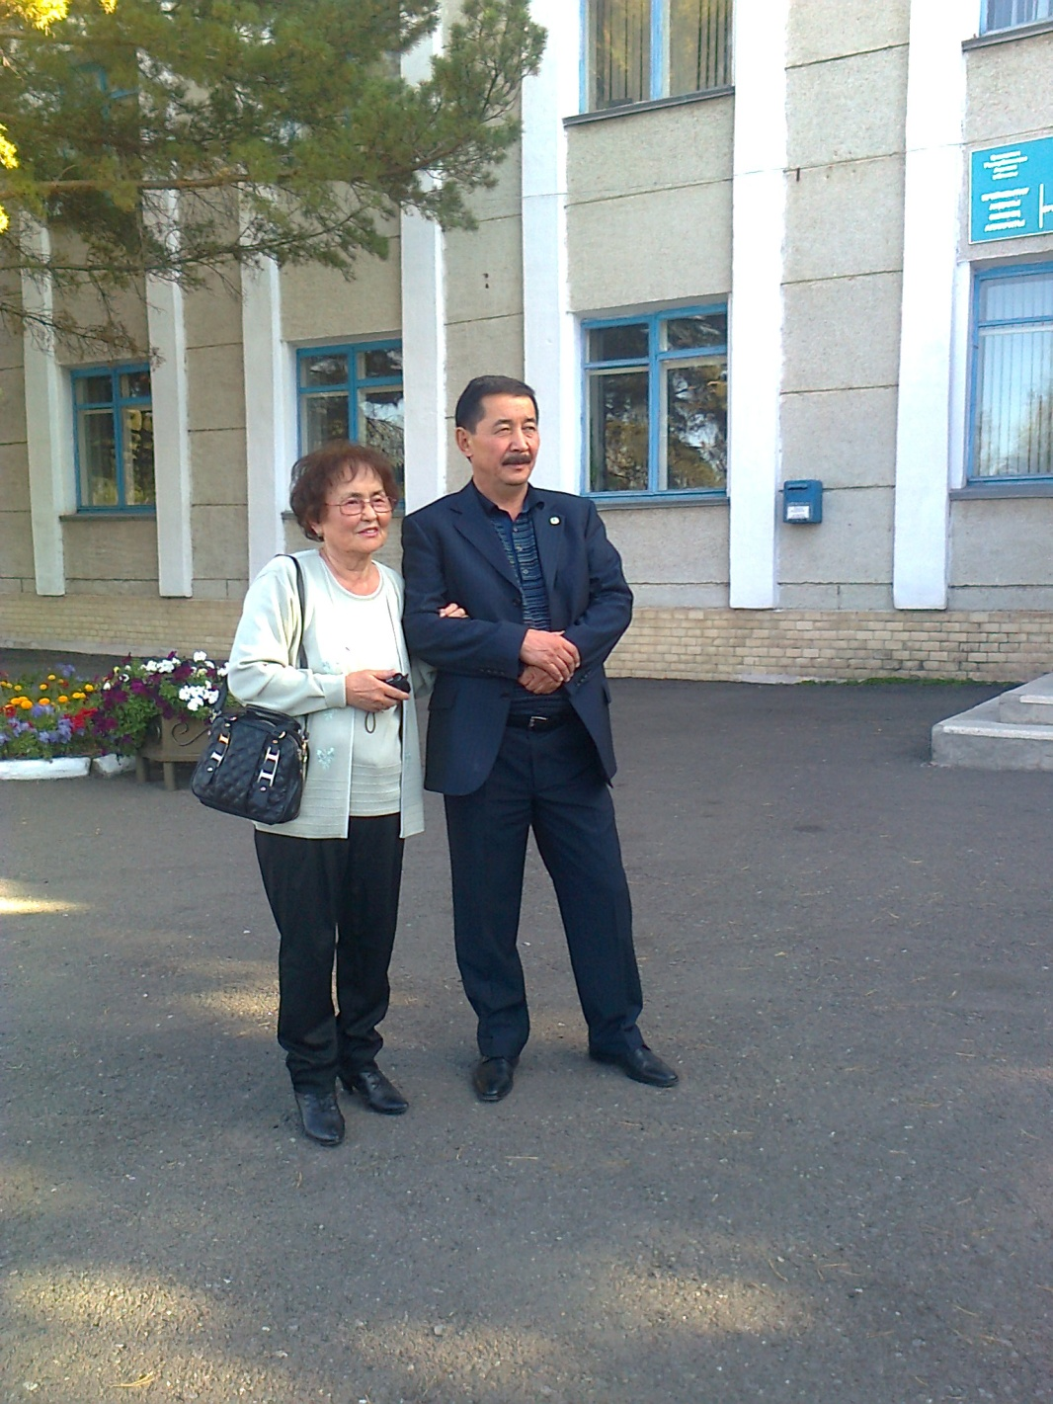
Төлеу Шахановтың жұбайы Қарлығаш апай мен інісі Бақтыбай Шаханов

Slide 16
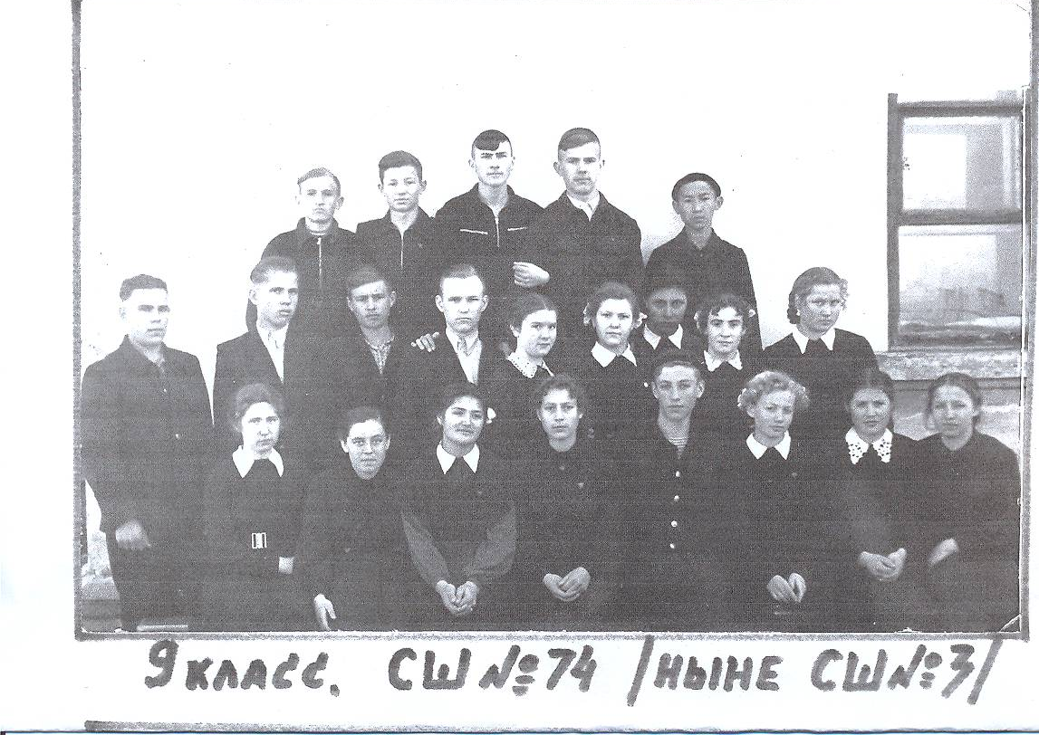

Slide 17
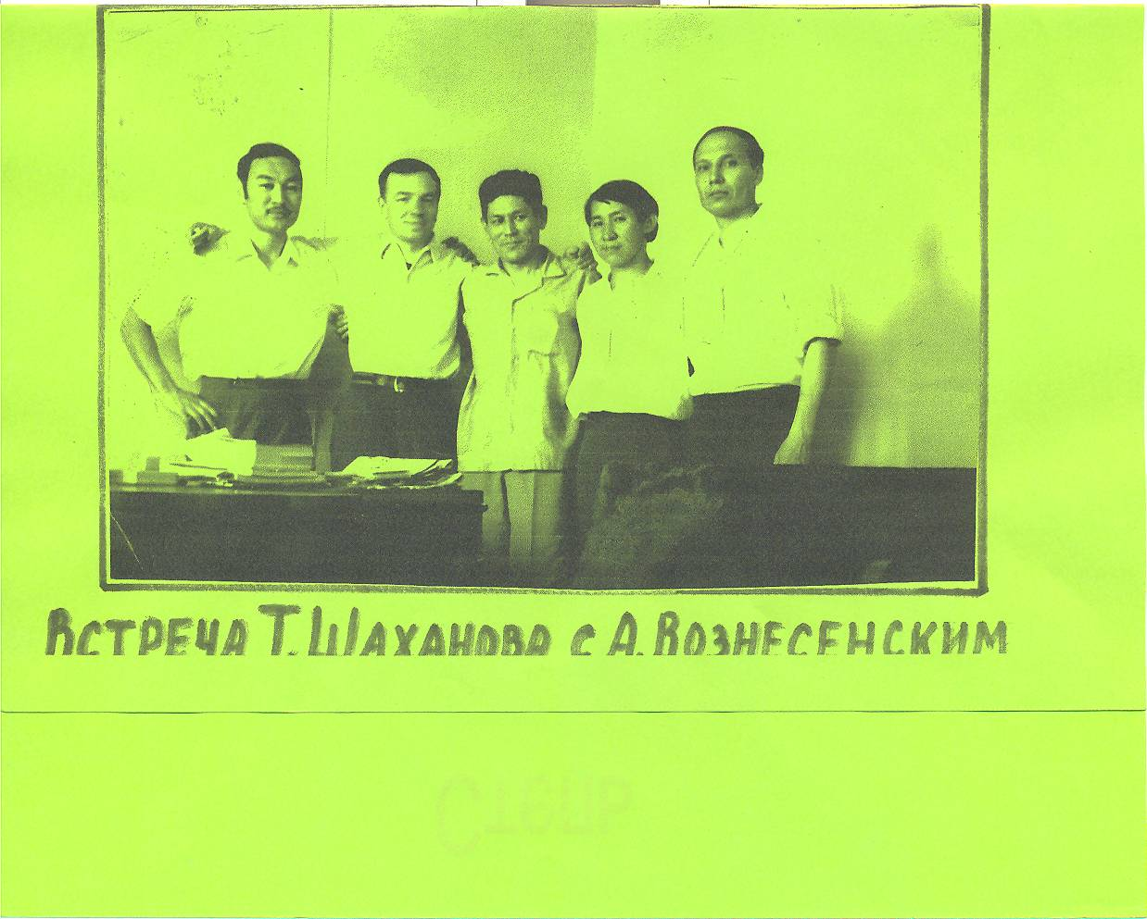

Slide 18
